Slide 1

编译系统
第三章
词法分析
哈尔滨工业大学 陈鄞 单丽莉

Slide 2

本章内容
3.1 单词的描述
3.2 单词的识别
3.3 词法分析阶段的错误处理
3.4 词法分析器生成工具Lex

Slide 3
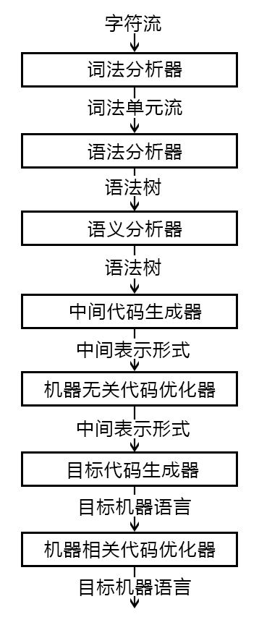
编译器的结构

Slide 4
词法分析器(Scanner)
任务：
从左到右扫描源程序，根据词法规则识别单词，并转换成统一表示的单词(token)串；同时，
删掉空格字符和注释；
对常数完成数字字符串到数值的转换；
检查词法错误，记录行号报错；
错误恢复；
输出：词法单元序列（token序列）
词法单元的表示：二元组 <符号名字，属性值>

Slide 5
词法分析器的位置
符号表
源程序
词法分析器
语法分析器
语义分析与代码生成
目标程序
以语法分析器为中心
将词法分析器设计为单独的遍具有如下优点：
简化编译器的设计：任务独立，语法分析更简易
提高编译器的效率
增强编译器的可移植性：只有词法分析与输入设备有关。

Slide 6
词法单元符号设计
词法单元 token：
< 符号名字，属性值 >
 | 单词类型 | 种别 | 符号名字 | 属性值(词法值)
1 | 关键字 | program、if、else、then、… | 一词一符 | 无
2 | 数据类型 | int、float、char、bool … | type | 类型字符串(词素)
2 | 标识符 | 变量名、数组名、记录名、过程名、… | id | 名字字符串(词素)
3 | 常量 | 整型、浮点型、字符型、布尔型、… | 一类一符 INT、FLOAT… | 数值
4 | 算法运算符 | + - * / ++ -- | 一词一符 | 无
5 | 关系运算符 | > < == != >= <= | relop | 运算符(词素)
6 | 逻辑运算符 | && || ！ | 一词一符 | 无
7 | 界限符 | . ; ( ) = { } [ ] … | 一词一符 | 无
语法分析器依据文法识别token串，符号的集合即是文法的终结符集合。

Slide 7
例:语句if count>7 then result := 3.14;
<一词一符, - >
if
count
>
7
then
result
:=
3.14
;
<IF，- >
<ID，count>
<GT，- >
<INT，7 >
<THEN，- >
<ID，result>
<ASSIGN，- >
<FLOAT，3.14>
<SEMIC，- >
<ID, 词素 >
<一类一符, 数值>

Slide 8
3.1 单词的描述
正则表达式(Regular Expression，RE)是一种用来描述正则语言的 更紧凑的表示方法
例：正则语言L={a}{a, b}*({ε}∪({.,_}{a, b}{a, b}*))
正则表达式 r = a(a|b)*( ε | (.| _)(a|b)(a|b)* )
正则表达式可以由较小的正则表达式按照特定规则递归地构建。每个正则表达式 r定义（表示）一个语言，记为L(r )。这个语言也是根据r 的子表达式所表示的语言递归定义的

Slide 9
正则表达式的定义
ε是一个RE，L(ε) = {ε}
如果 a∈∑，则a是一个RE，L(a) = {a}
假设 r和 s都是 RE，表示的语言分别是 L(r)和L(s)，则
r|s 是一个RE，L( r|s ) = L(r)∪L(s)
rs 是一个RE，L( rs ) = L(r) L(s)
r* 是一个RE，L( r* ) = (L(r))*
(r) 是一个RE，L( (r) ) = L(r)
运算的优先级：*、连接、|

Slide 10
例
令 ∑ = {a, b}，则
L(a|b) = L(a)∪L(b) ={a}∪{b} = {a, b}
L((a|b)(a|b)) = L(a|b) L(a|b)={a, b}{a, b}= { aa, ab, ba, bb }
L(a*) = (L(a))*= {a}*= { ε, a, aa, aaa, . . . }
L((a|b)*) = (L(a|b))* = {a, b}*= { ε, a, b, aa, ab, ba, bb, aaa, . . .}
L(a|a*b) = L(a)∪L(a*b) = { a, b, ab, aab, aaab, . . .}

Slide 11
例：C语言无符号整数的RE
十进制整数的RE
(1|...|9)(0|...|9)*|0
八进制整数的RE
0(0|1|2|3|4|5|6|7)(0|1|2|3|4|5|6|7)*
十六进制整数的RE
0x(0|1|...|9|a|...| f |A|…|F)(0|...|9|a|...| f |A|…|F )*

Slide 12
正则语言
可以用RE定义的语言叫做
正则语言(regular language)或正则集合(regular set)
如果两个正则表达式r和s表示同样的语言，则称r和s等价，记作r=s .

Slide 13
RE的代数定律
定律 | 描述
r｜s = s｜r | ｜是可以交换的
r｜（ s｜t ）=（ r｜ s ） ｜ t | ｜是可结合的
r（ s t ）=（ r s ） t | 连接是可结合的
r（ s｜t ）= r s｜r t ; （ s｜t ）r = s r｜t r | 连接对｜是可分配的
εr = rε = r | ε 是连接的单位元
r * = （ r｜ ε ） * | 闭包中一定包含 ε
r **= r * | * 具有幂等性

Slide 14
正则文法与正则表达式等价
对任何正则文法 G，存在定义同一语言的正则表达式 r
对任何正则表达式 r，存在生成同一语言的正则文法 G
例: C标识符的右线性文法
① S → a | b | c | … | z | _
② S → aT | bT | cT | dT | … | zT | _T
③ T → a | b | c | d | … | z | 0 | 1 | 2 | 3 | … | 9
④ T → aT | bT | cT | … | zT | _ T | 0T | 1T | 2T | 3T | … | 9T

Slide 15
正则定义（ Regular Definition）
正则定义是具有如下形式的定义序列：
d₁→r₁
d₂→r₂
…
d_{n}→r_{n}
其中：
每个d_{i}都是一个新符号，它们都不在字母表 Σ中，而且各不相同
每个r_{i}是字母表 Σ∪{d₁ ,d₂ , … ,d_{i-1}}上的正则表达式
给一些RE命名，并在之后的RE中像使用字母表中的符号一样使用这些名字

Slide 16
例1
C语言中标识符的正则定义
digit → 0|1|2|…|9
letter_ → A|B|…|Z|a|b|…|z|_
id → letter_(letter_|digit)*

Slide 17
例2
（整型或浮点型）无符号数的正则定义
digit → 0|1|2|…|9
digits → digit digit*
optionalFraction → .digits|ε
optionalExponent → ( E(+|-|ε)digits )|ε
number → digits optionalFraction optionalExponent
思考：假设整数部分不能以0开头，
如何修改？
2 2.15 2.15E+3 2.15E-3 2.15E3 2E-3

Slide 18
提纲
3.1 单词的描述
3.2 单词的识别
3.3 词法分析阶段的错误处理
3.4 词法分析器生成工具Lex

Slide 19
3.2 单词的识别
3.2.1 有穷自动机 (Finite Automata)
3.2.2 有穷自动机的分类
3.2.3 从正则表达式到有穷自动机
3.2.4 识别单词的DFA

Slide 20
3.2.1 有穷自动机
有穷自动机 ( Finite Automata，FA )由两位神经物理学家MeCuloch和Pitts于1948年首先提出，是对一类处理系统建立的数学模型
这类系统具有一系列离散的输入输出信息和有穷数目的内部状态（状态：概括了对过去输入信息处理的状况）
系统只需要根据当前所处的状态和当前面临的输入信息就可以决定系统的后继行为。每当系统处理了当前的输入后，系统的内部状态也将发生改变。

Slide 21
FA模型
输入带
输入带(input tape)：用来存放输入符号串
读头(head )：从左向右逐个读取输入符号，不能修改（只读）、
不能往返移动
有穷控制器( finite control )：具有有穷个状态数，根据当前的
状态和当前输入符号控制转入下一状态
读头
有穷
控制器

Slide 22
FA的表示
转换图 (Transition Graph)
结点：FA的状态
初始状态（开始状态）：只有一个，由start箭头指向
终止状态（接收状态）：可以有多个，用双圈表示
带标记的有向边：如果对于输入a，存在一个从状态p到状 态q的转换，就在p、q之间画一条有向边，并标记上a
a
a
b
b
start
0
1
2
3
b

Slide 23
FA定义（接 收）的 语言
给定输入串x，如果存在一个对应于串x的从初始状态到某个终止状态的转换序列，则称串x被该FA接收
由一个有穷自动机M接收的所有串构成的集合称为该FA定义（或接收）的语言，记为L(M )
a
a
b
b
r = (a|b)*abb
start
0
1
2
3
b
L(M) 是 字母表{a, b}上所有以abb结尾的串的集合

Slide 24
最长子串匹配原则(Longest String Matching Principle)
当输入串的多个前缀与一个或多个模式匹配时，总是选择最长的前缀进行匹配
在到达某个终态之后，只要输入带上还有符号，DFA就继续前进，以便寻找尽可能长的匹配
<
=
start
0
1
2
+
+
3
4

Slide 25
3.2.2 FA的分类
确定的FA (Deterministic finite automata, DFA)
非确定的FA (Nondeterministic finite automata, NFA)

Slide 26
确定的有穷自动机 (DFA)
M = ( S，Σ ，δ，s₀，F )
S：有穷状态集
Σ：输入字母表，即输入符号集合。假设ε不是 Σ中的元素
δ：将S×Σ映射到S的转换函数。 ∀s∈S, a∈Σ, δ(s, a)表示从状态s出发，沿着标记为a的边所能到达的状态
s₀：开始状态 (或初始状态)，s₀∈ S
F：接收状态（或终止状态）集合，F⊆ S

Slide 27
例：一个DFA
M = ( S，Σ ，δ，s₀，F )
转换表
b
输入
b
 | a | b
0 | 1 | 0
1 | 1 | 2
2 | 1 | 3
3 | 1 | 0
状态
a
b
b
start
0
1
2
3
a
a
a
r = (a|b)*abb
●
DFA可以用转换图或转换表表示

Slide 28
非确定的有穷自动机(NFA)
M = ( S，Σ ，δ，s₀，F )
S：有穷状态集
Σ：输入符号集合，即输入字母表。假设ε 不是Σ中的元素
δ：将S×Σ映射到2^{S}的转换函数。∀s∈S, a∈Σ, δ(s, a)表示从状态s出发，沿着标记为a的边所能到达的状态集合
s₀：开始状态 (或初始状态)，s₀∈ S
F：接收状态（或终止状态）集合，F⊆ S

Slide 29
例：一个NFA
M = ( S，Σ ，δ，s₀，F )
转换表
输入
a
 | a | b
0 | ｛0,1｝ | ｛0｝
1 | Ø | ｛2｝
2 | Ø | ｛3｝
3 | Ø | Ø
状态
a
b
b
start
0
1
2
3
b
r = (a|b)*abb
●
如果转换函数没有给出对应于某个状态-输入对的信息，就把Ø放入相应的表项中。

Slide 30
DFA和NFA的等价性
对任何NFA N ，存在定义同一语言的DFA D
对任何DFA D ，存在定义同一语言的NFA N

Slide 31
DFA和NFA的等价性
DFA和NFA可以识别相同的语言
a
a
b
b
NFA
start
0
1
2
3
b
b
b
状态1：串以a结尾
a
b
b
DFA
start
0
1
2
3
状态2：串以ab结尾
a
状态3：串以abb结尾
a
a
r = (a|b)*abb
正则表达式 ⇔ FA
正则文法 ⇔

Slide 32
带有“ε-边”的 NFA
M = ( S，Σ ，δ，s₀，F )
S：有穷状态集
Σ：输入符号集合，即输入字母表。假设ε不是Σ中的元素
δ：将S×(Σ∪{ε})映射到2^{S}的转换函数。∀s∈S, a∈Σ∪{ε}, δ(s,a)表示从状态s出发，沿着标记为a的边所能到达的状态集合
s₀：开始状态 (或初始状态)，s₀∈ S
F：接收状态（或终止状态）集合，F⊆ S
0
1
2
A
ε
B
ε
C
r = 0*1*2*
start

Slide 33
带有和不带有“ε-边”的 NFA 的等价性
例
0
1
2
带“ε-边”
ε
ε
start
A
B
C
r = 0*1*2*
0
1
2
状态A：0*
不带“ε-边”
状态B：0*1*
start
A
0,1
B
1,2
C
状态C：0*1*2*
0,1,2

Slide 34
DFA的算法实现
输入：以文件结束符eof结尾的字符串x。DFA D 的开始状态s₀，接收状态集 F，转换函数move。
输出：如果 D接收 x，则回答“yes”，否则回答“no”。
方法：将下述算法应用于输入串 x。
s = s₀ ;
c = nextChar（）;
while（ c! = eof ）｛
s = move ( s , c ) ;
c = nextChar ( ) ;
｝
if (s在F中) return“yes” ;
else return “no” ;
函数nextChar( )返回输入串x的下一个符号
函数move(s, c)表示从状态s出发，沿着标记为c的边所能到达的状态
思考：move(s, c)函数如何实现？

Slide 35
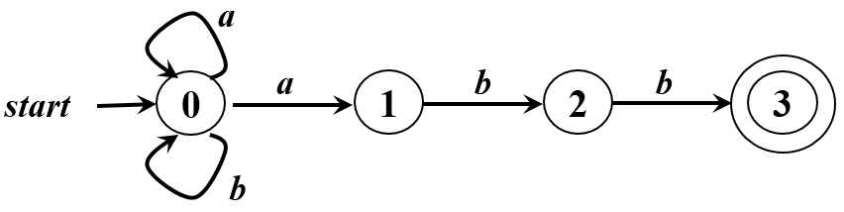
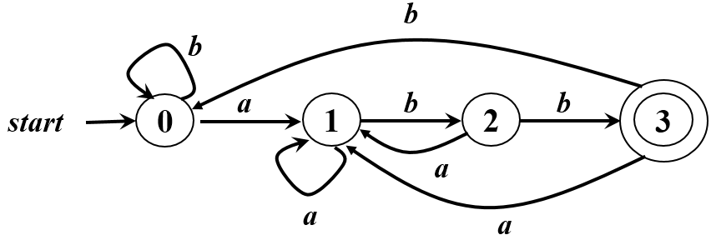
3.2.3 从正则表达式到有穷自动机
NFA
RE
DFA
r = (a|b)*abb

Slide 36
根据RE 构造NFA
ε对应的NFA
字母表Σ中符号a对应的NFA
ε
start
q₀
q_{f}
a
q₀
q_{f}
start

Slide 37

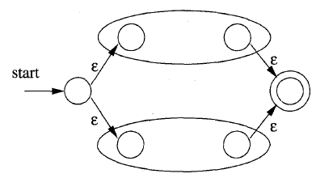
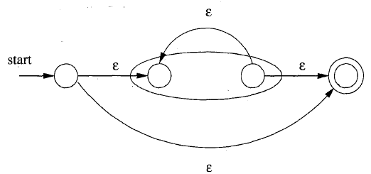
假设正则表达式r₁和r₂对应的NFA分别为N(r₁)和N(r₂)
r = r₁r₂对应的NFA
r = r₁|r₂对应的NFA
r = (r₁)*对应的NFA
q₀
N(r₁)
N(r₂)
q_{f}
N(r₁)
q₀
q_{f}
N(r₂)
q₀
N(r₁)
q_{f}

Slide 38
例:r=(a|b)*abb 对应的NFA
(a|b)*abb
start
(a|b)*
a
b
b
start
a|b
a
b
b
start
a
a
b
b
start
b

Slide 39
从NFA到DFA的转换
a
b
c
a
b
c
例1
NFA：
start
A
B
C
D
转换表
输入
 | a | b | c
A | {A,B} | Ø | Ø
B | Ø | {B,C} | Ø
C | Ø | Ø | {C,D}
D | Ø | Ø | Ø
状态
DFA的每个状态都是一个由NFA中的状态构成的集合,即NFA状态集合的一个子集
r =aa*bb*cc*
●
a
b
c
DFA：
A
a
A,B
b
B,C
c
start
C,D

Slide 40
例2：从带有ε-边的NFA到DFA的转换
转换表
0
1
2
输入
 | 0 | 1 | 2
A | {A,B,C} | {B,C} | {C}
B | Ø | {B,C} | {C}
C | Ø | Ø | {C}
状态
ε
ε
NFA：
start
A
B
C
r=0*1*2*
●
1
0
转换表：每个表项是状态集合的ε-可达闭包
DFA的每个状态也是NFA子状态集合的ε-可达闭包
B,C
1
A,B,C
DFA：
start
2
2
C
2

Slide 41
子集构造法（ subset construction）
输入：NFA N
输出：接收同样语言的DFA D
方法：一开始，ε-closure （ s₀ ） 是Dstates 中的唯一状态，且它未加标记；
while（在Dstates中有一个未标记状态T ） ｛
给T加上标记；
for（每个输入符号a ） ｛
U = ε-closure(move(T, a));
if ( U不在Dstates中)
将U加入到Dstates中，且不加标记；
Dtran[T, a]=U ; }
}
操作 | 描述
ε-closure ( s ) | 能够从NFA的状态s开始只通过ε转换到达的NFA状态集合
ε-closure ( T ) | 能够从T 中的某个NFA状态 s开始只通过ε转换到达的NFA状态集合,即U_{s∈T} ε-closure ( s )
move( T , a) | 能够从T 中的某个状态 s出发通过标号为a的转换到达的NFA状态的集合

Slide 42
计算 ε-closure (T )
将T的所有状态压入stack中；
将ε-closure （T ） 初始化为 T ；
while（stack非空）｛
将栈顶元素 t 给弹出栈中；
for（每个满足如下条件的u ：从t出发有一个标号为ε的转换到达状态u)
if ( u不在ε-closure （T ）中）｛
将u加入到ε-closure （T ）中；
将u压入栈中;
}
}

Slide 43
3.2.4 识别单词的DFA
识别标识符的DFA
digit → 0|1|2|…|9
letter_ → A|B|…|Z|a|b|…|z|_
id → letter_(letter_|digit)*
letter_
letter_
start
1
2
digit

Slide 44
识别无符号数的DFA
digit → 0|1|2|…|9
digits → digit digit*
optionalFraction → .digits|ε
optionalExponent → ( E(+|-|ε)digits )|ε
number → digits optionalFraction optionalExponent
思考：假设整数部分不能以0开头，
如何修改？
d
d
+
d
NFA：
start
d
.
d
E
-
d
0
1
2
3
4
5
6
ε
ε
ε

Slide 45
…
识别无符号数的DFA
E
d
d
d
+
d
.
d
E
-
d
DFA：
start
0
1，3 ，6
2
3 ，6
4 ，5
5
6
d
d
d
+
d
NFA：
start
d
.
d
E
-
d
0
1
2
3
4
5
6
ε
ε
ε

Slide 46
识别各进制无符号整数的DFA
0-9
DEC → (1|...|9)(0|...|9)* |0
1-9
(DEC, value )
1-9
1
start
0
1
0-9
0
start
0
(DEC, 0 )
0-7
2
0
0-7
2,3,5
4
(OCT, value )
OCT → 0(0|1|2|3|4|5|6|7)(0|1|2|3|4|5|6|7)*
0-9,a-f
x
0
0-7
0-9,a-f
start
0-7
(HEX, value )
0
3
4
6
7
HEX → 0x(0|1|...|9|a|...|f|A|…|F)(0|...|9|a|...|f |A|…|F)*
0
x
0-9,a-F
start
0
5
6
7
0-9,a-F
Notes:
46

Slide 47
识别注释的DFA
others:除了*和 / 之外的其它字符
others
＊
0
/
1
＊
2
＊
/
start
3
4
others
思考: 如果注释文本中允许出现*和 /，只要不出现“*/”子串，如何定义？

Slide 48
识别Token的DFA
letter, digit
start
letter_
(IDN, value)
digit
digit
：
(NUM, value)
others
+
=
(ASG, _ )
+
(INC, _ )
(ADD, _ )

Slide 49
识别Token的状态转换图
动作标记：可以将识别单词后需要执行的动作标在DFA上构成状态转换图。
回退处理：如果到达终止状态时，读入了一个与当前单词无关的字符，是下一个单词的开始符号，需要回退一个字符。
状态上的*表示向前指针必须回退一个字符。
49

Slide 50
提纲
3.1 单词的描述
3.2 单词的识别
3.3 词法分析阶段的错误处理
3.4 词法分析器生成工具Lex

Slide 51
3.4 词法分析阶段的错误处理
词法错误的类型
非法字符
例：~ @
单词拼写错误
例：int i = 0x3G; float j =1.05e;
词法错误检测
如果当前状态与当前输入符号在转换表对应项中的信息为空，而当前状态又不是终止状态，则调用错误处理程序
//G和e识别为标识符

Slide 52
错误处理
查找已扫描字符串中最后一个对应于某终态的字符
如果找到了，将该字符与其前面的字符识别成一个单词。然后将输入指针退回到该字符，扫描器重新回到初始状态，继续识别下一个单词
如果没找到，则确定出错，采用错误恢复策略

Slide 53
错误恢复策略
最简单的错误恢复策略：“恐慌模式 (panic mode)”恢复
从剩余的输入中不断删除字符，直到词法分析器能够在剩余输入的开头发现一个正确的字符为止
进行修补尝试
删除一个多余的字符
插入一个遗漏的字符
用一个正确的字符代替一个不正确的字符；
交换两个相邻的字符

Slide 54
提纲
3.1 单词的描述
3.2 单词的识别
3.3 词法分析阶段的错误处理
3.4 词法分析器生成工具Lex

Slide 55
3.4 词法分析器生成工具Lex
Lex的构成
Lex语言
Lex编译器
Lesk, M.E. (October 1975). "Lex – A Lexical Analyzer Generator". Comp. Sci. Tech. Rep. No. 39 (Murray Hill, New Jersey: Bell Laboratories).

Slide 56
Lex的使用
Lex源程序
（X语言的词法定义）
X语言词法分析源程序
（C语言）
X语言
词法分析器
lex.l
lex.yy.c
Lex编译器
C编译器
a.out
X语言编写的程序p
a.out
X语言词法分析器
p的token序列

Slide 57
Lex的使用
lex.l
lex.yy.c
Lex编译器
C编译器
a.out
Lex.yy.c 包含 函数 yylex()
作用是识别输入文件中的词法单元
可以添加规则，每识别一个词法单元就返回这个单词。

Slide 58
Flex 程 序 的 结 构
声明部分（可选）
%{／＊此处省略 ＃include部分＊／
int chars=0;
int words = 0;
int lines=0
} %
letter [a-zA-Z]
%%
{letter}+ {words++; chars+= yyleng; }
\n { chars++; linesars++;}
. { chars++;}
%%
int main(int argc,char** argv)
if (argc>1){(argc >(!(yyin = fopen(argv[1],"r")))}perror(argv[1]);return 1;}}yylex();printf("%8d%8d%8d\n",words, chars);return 0;}
两组%% 将代码分为三部分
所有内容都被直接复制到文件lex.yy.c中
定义部分
正则定义
转换规则
格式：模式 {动作}
用户自定义代码
所有内容都被直接复制到文件lex.yy.c中
58

Slide 59
Lex的实现原理
Lex的功能是根据Lex源程序构造一个词法分析程序，
该词法分析器实质上是一个有穷自动机。
单词的正则表达式描述
以及
语义动作
Lex
固定程序
根据lex源程序自动生成
Lex的功能是根据Lex源程序生成状态转换表
2024/3/12
59

Slide 60
扫描器自动生成的意义
Lex的构成加快了分析器的实现速度
程序员只需在很高的模式层次上描述软件，就可以依赖自动生成工具来生成详细的代码
修改扫描器的工作变得更加简单
只需修改那些受到影响的模式，无需改写整个程序

Slide 61
本章小结
单词的描述
正则表达式
正则定义
单词的识别
有穷自动机
有穷自动机的分类
从正则表达式到有穷自动机
识别单词的DFA
词法分析阶段的错误处理
词法分析器生成工具Lex

Slide 62
结束

